Slide 1
Projet Étudiant Chess 2.1
Demande au département GMP
Laurentin Turcat | Mathieu Anziani | Mathis Pradelles

Slide 2

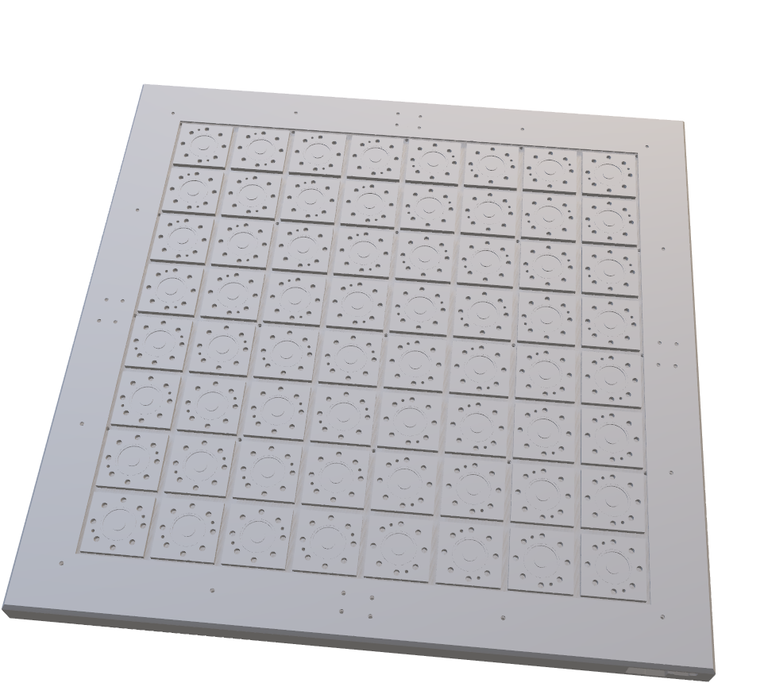
Le projet est inspiré de la vidéo « I made Chess 2.0 » de From Scratch
Exemple d’une partie de Kung Fu Chess
Laurentin
Tours
Cooldowns
Mathis
Mathieu
Chaos
Notes:
Nous sommes 3 étudiants de la formation GEII et nous menons un projet nommé Chess 2.1 visant à développer et produire un échiquier permettant de jouer à la variante « Kung Fu Chess ». Cette variante élimine le concept de tour par tour, ce qui la rend unique et particulièrement chaotique ! Le projet est directement tiré du créateur de contenu « From Scratch » mais son design peut être amélioré.
Le principe de l’échiquier est de permettre de jouer dans les meilleures conditions possibles à la variante Kung Fu Chess. Après qu’une pièce ait bougé, elle ne peut plus être déplacée pendant un certain temps (ce qu’on appelle un cooldown), on doit donc appliquer une restriction pour que les joueurs ne puissent pas bouger les pièces au moment du cooldown.

Slide 3

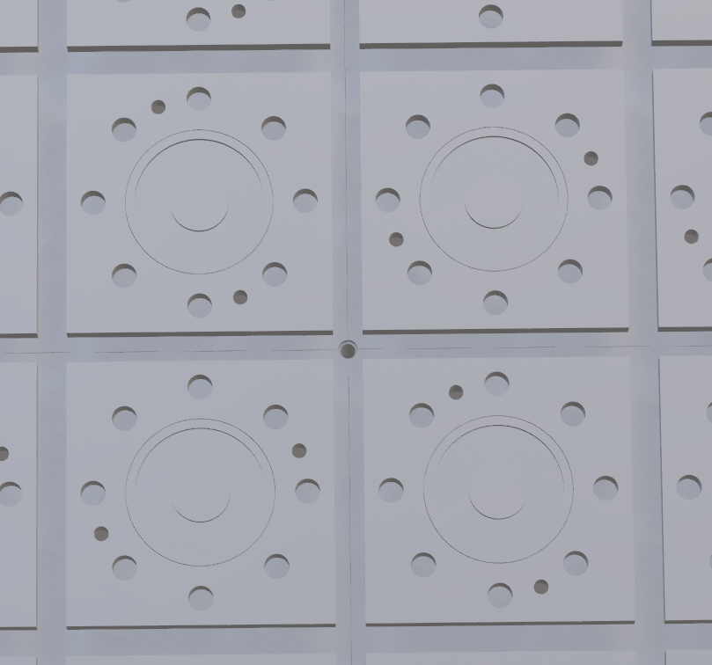
Or il présente des défauts dont son prix de production…
64 cases:
8 LEDs par case
1 Électroaimant par case
En aluminium
Électroaimant
≈2500$
LED
Diviser les coûts de production par 2
Financé par l’IUT
Case métallique
1 000$
Pièces métalliques
Notes:
L’idée est d’utiliser des électroaimants et des pièces d’échecs métalliques afin de verrouiller les pièces comme bon nous semble. Seulement, le design original de From Scratch est assez onéreux à reconstruire d’autant plus qu’il présente des erreurs de développement à divers endroits. Nous aimerions redévelopper ce plateau en l’améliorant et en le rendant plus abordable.
C’est là que nous avons besoin de vous, le premier pôle de dépenses est les pièces métalliques et vous avez des machines ainsi que les compétences pour usiner les pièces dont nous aurions besoin (les cases métalliques mais également peut-être le chassis du plateau).

